Slide 1
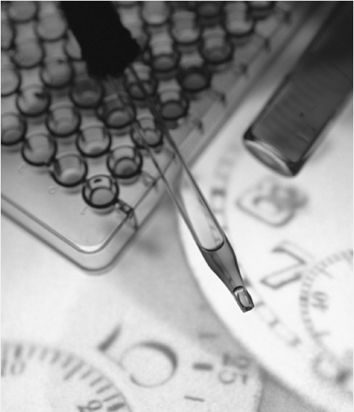
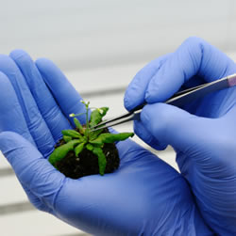
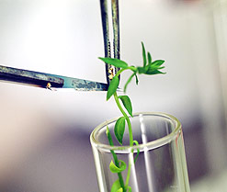
BAB 5
BIOTEKNOLOGI (Penerapan Bioteknologi dalam Kehidupan Manusia)

Slide 2
KOMPETENSI DASAR :
Siswa mampu menjelaskan Penerapan Bioteknologi dalam Kehidupan Manusia

Slide 3
C. Penerapan Bioteknologi dalam Bidang Kedokteran
1. Pembuatan Insulin
Insulin dibutuhkan oleh pasien diabetes mellitus dalam jumlah yang besar. Melalui rekayasa genetika, insulin mampu diproduksi dalam jumlah banyak tanpa mengorbakan banyak hewan ternak. Insulin dapat diperoleh dengan melakukan DNA rekombinan, yaitu melakukan transplantasi gen yang mengkode insulin ke dalam plasmid bakteri. Bakteri dengan gen gabungan ini dikembang biakkan. Bakteri yang telah dibiakkan dapat memproduksi insulin yang dibutuhkan.

Slide 4
Langkah-langkah DNA rekombinan pada produksi Insulin

Slide 5
Tahap-tahap kloning gen insulin dari manusia adalah sebagai berikut:
Isolasi gen insulin dari manusia.
Pemotongan DNA menggunakan enzim restriksi endonuklease.
Penyisipan DNA donor ke dalam vektor plasmid.
Transformasi DNA ke dalam sel bakteri.
Deteksi gen insulin apakah mampu di ekspresikan oleh bakteri.

Slide 6
2. Produksi Vaksin
Teknologi DNA rekombinan juga dapat digunakan untuk membuat vaksin. Mikroorganisme yang digunakan untuk membuat vaksin telah dilemahkan terlebih dahulu sehingga tidak berbahaya.
Pembuatan vaksin diawali dengan mengektrasksi DNA pada mikroorganisme patogen contohnya pada virus herpes.
Setelah DNA diekstraksi, kemudian fragmen DNA yang mengkode penyakit (antigen) diisolasi.

Slide 7
Bagian tersebut selanjutnya disisipkan pada plasmid virus herpes baru yang telah dilemahkan sebelumnya.
Kemudian akan terbentuk virus herpes varietas baru yang memiliki fragmen DNA virus herpes namun tidak berbahaya.
Varietas virus ini kemudian diperbanyak sehingga menghasilkan vaksin.
Didalam vaksin terdapat antigen murni suatu penyakit dan apabila vaksin disuntikkan pada manusia, sistem kekebalan manusia akan membuat senyawa khas yang disebut antibodi untuk melawan antigen murni tersebut.

Slide 8
3. Antibodi Monoklonal
Teknologi ini menggunakan prinsip fusi protoplasma. Kelinci atau tikus terlebih dahulu diinjeksi dengan antigen kemudian limfanya (tempat pembuatan sel darah putih) diambil.
Sel-sel limfa ini kemudian difusikan dengan sel mieloma (sel kanker) melalui elektrofusi.
Elektrofusi merupakan fusi secara elektris dengan frekuensi tinggi yang menyebabkan sel-sel tertarik satu sama lain dan akhirnya bergabung (fusi).
Fusi ini menghasilkan sel-sel yang dapat menghasilkan antibodi sekaligus dapat memperbanyak diri secara terus-menerus seperti pada sel kanker.
Sel-sel ini menghasilkan antibodi monoklonal yang dapat digunakan untuk mendeteksi kandungan hormon korionik gonadotropin dalam urin wanita hamil (mendeteksi adanya kehamilan).

Slide 9
4. Pembuatan Antibiotik oleh Mikroorganisme
Berikut beberapa contoh zat antibiotik beserta mikrooganisme yang menghasilkannya secara fermentasi :
Streptomisin, oleh Streptomyces griseus.
Tetrasiklin, oleh Strepto-myces aureofaciens.
Sefalosporin, oleh Cephalosporin (sejenis fungi).
Kloromisetin atau kloromfenikol, oleh Streptomyces venezuelae.
Penisilin, oleh Penicillium notatum, P. chrysogenum.

Slide 10
5. Teknik Bayi Tabung
Teknik bayi tabung dilakukan menggunakan teknik laparoskopi, yaitu teknik yang memungkinkan sel sperma suami dan sel telur istri difertilisasikan dalam cawan petri atau dalam tabung sehingga pembuahan terjadi di luar (in vitro).
Hasil pembuahan tersebut, kemudian ditanamkan kembali ke dalam rahim istri, sehingga istri dapat mengandung dan melahirkan bayi sebagaimana mestinya.

Slide 11
D. Bioteknologi Bidang Industri Pertambangan
Bioteknologi Bidang Industri PertambanganYaitu penerapan dan pengembangan bioteknologi dalam bidang industry pertambangan.
Thiobacillus ferrooxidans merupakan bakteri khemolitotrof. Bakteri ini mampu memisahkan tembaga dari bijinya melalui reaksi kimia sehingga melepaskan tembaga (Cu) dari batuan. Selain Cu yang dihasilkan bakteri khemolitotrof juga dapat menghasilkan Mangan (Mn) dan Uranium.

Slide 12
Energy yang digunakan Thiobacillus ferroxidans dalam memisahkan logam dari bijihnya berasal dari hasil oksidasi senyawa anorganik khususnya senyawa besi dan belerang. Asam sulfat dari besi sulfat melarutkan logam dari bijihnya.

Slide 13
Berikut ini adalah tahapan bakteri dalam memisahkan tembaga dari bijihnya, yaitu :
Bakteri bereaksi dengan melarutkan senyawa belerang dan besi dalam batuan. Selanjutnya, bakteri mengoksidasi Fe2+ menjadi Fe3+.
Unsure S dalam FeS2 bereakasi dengan ion hydrogen dan molekul oksigen membentuk H2SO4.
Ion Fe3+ pada bijih yang mengandung CuSO4 mengoksidasi ion Cu+ menjadi Cu2+ dan bereaksi dengan SO42- dari H2SO4 sehingga membentuk CuSO4.
Reaksi selanjutnya adalah sebagai berikut : CuSO4 + 2Fe + H2SO4 ^ 2FeSO4 + Cu + 2H+

Slide 14
E.Penerapan Bioteknologi dalam Bidang Lingkungan (Biromediasi)
1. Pengolahan Limbah Cair Limbah cair organic dapat diuraikan oleh bakteri anaerob menghasilkan bahan bakar alternative (biogas). Limbah cair yang mengandung protein, lemak, dan karbohidrat difermentasikan oleh metanobakterium secara anaerob sehingga mampu menghasilkan biogas.

Slide 15
2. Plastik Biodegradable Salah satu usaha untuk mengurangi limbah plastic yang menimbulkan pencemaran adalah dengan cara memproduksi plastic yang mudah terurai (biodegradable) melalui bioteknologi. Mikroba yang mampu membuat plastic biodegradable antara lain Alxaligenes eutrophus. Plastic biodegradable lainnya adalah pululan yang diproduksi oleh Aureobasidium pullulans.

Slide 16
3. Pengolahan Limbah Minyak
Mikroorganisme yang berperan dalam mengatasi limbah minyak, yaitu :
Pseudomonas hasil rekayasa genetika oleh Dr. Chakrabarty mampu membersihkan senyawa hodrokarbon dalam tumpahan minyak bumi dengan cara memecah ikatan hidrokarbon minyak.
Acinetobacter calcoacetinius mampu memproduksi emulsan yang menyebabkan minyak bercampur dengan air sehinggga dapat dipecah oleh mikroba.
Zhantomonas campestris dapat mengumpulkan tumpahan minyak setelah sebelumnya minyak diberi gum xanthan untuk mengentalkan.

Slide 17
4. Pengolahan Sampah/Limbah padat Pengolahan sampah dengan bantuan mikroba adalah dengan cara pengomposan sampah-sampah organic. Pengomposan dapat dilakukan dengan aerobic maupun anaerobik.

